Slide 1
§5.7.4 连续时间LTI
系统的稳定性

Slide 2

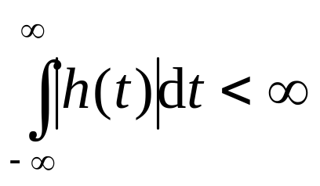
一．系统稳定性的定义
系统稳定定义为任何有界的输入将引起有界的输出，简称BIBO稳定（Bounded Input Bounded Output）
系统稳定性是系统本身的特性，与输入信号无关。
连续时间LTI系统稳定性的问题和系统因果性是密切相关的，这里只考虑因果系统的稳定性。
连续时间LTI系统为因果系统的充要条件为
连续时间、因果LTI系统稳定的充要条件是冲激响应绝对可积，即

Slide 3
二．系统稳定性的判断
由系统函数判断连续时间、因果LTI系统系统稳定性
H(s) 的假分式时，不稳定。
H(s) 的真分式，有可能稳定。
由系统函数的极点分布可以判断连续时间、因果LTI系统系统稳定性
（1）当 H(s) 的所有极点全部位于平面的左半平面，不在虚轴上，则系统是稳定的。
（2）当H(s)在平面虚轴上有一阶极点，其余所有极点全部位于平面的左半平面，则系统是临界稳定的。
（3）当H(s)含有右半平面的极点或虚轴上有二阶或二阶以上的极点时，系统是不稳定的。

Slide 4
二．系统稳定性的判断
当系统的参数都是给定具体数值时，当然可以应用上面讨论的方法，计算出系统函数的每一个极点，然后根据极点位置来判断系统是否稳定 。
但在系统有参数是未定，或需要判断系统参数满足什么条件下系统是否稳定一类问题时，应用上面的方法就很不方便了。
必须借助于其他稳定性的判别方法
劳斯（Rooth)判据
霍尔维茨(Horwitz)判据
简单详细介绍这两个判据，然后介绍由这两个判据得到的适用3阶或3阶以下系统稳定的简化的判别方法。

Slide 5

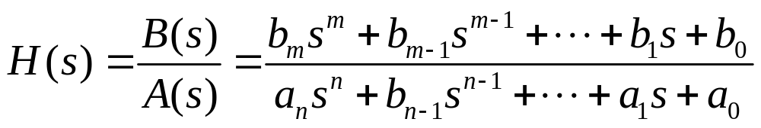






霍尔维茨（Hurwitz）判断法
设
阶连续线性时不变系统的系统函数为
其中，
，
与
均为实常数。
系统稳定的必要条件是：
的各项系数
都不等于零，并且
全为正实数或全为负实数。
霍尔维茨多项式：

Slide 6

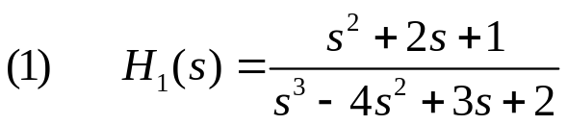
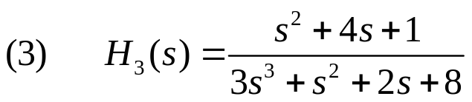
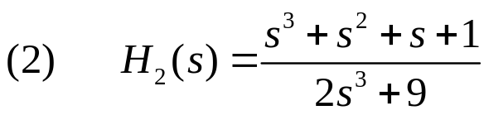

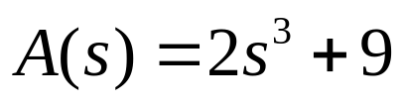
【例5-7-5】已知系统函数
如下，试判断该系统是否稳定？
；
解：（1）
分母多项式即有正系数有负系数，所以系统不稳定；
（2）
分母多项式中缺项，所以系统不稳定； 

Slide 7


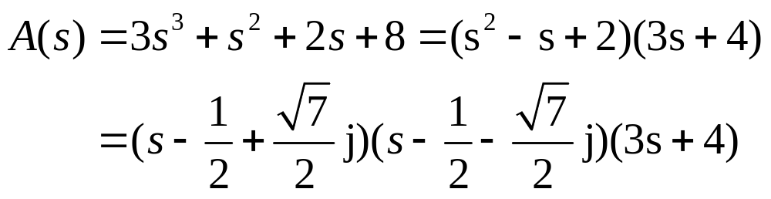

（3）
分母多项式满足稳定系统的必要条件，但是否稳定还需进一步分解检验。
对
进行因式分解，得
可见，
有一对正实部的共轭复根，所以该系统不稳定。

Slide 8


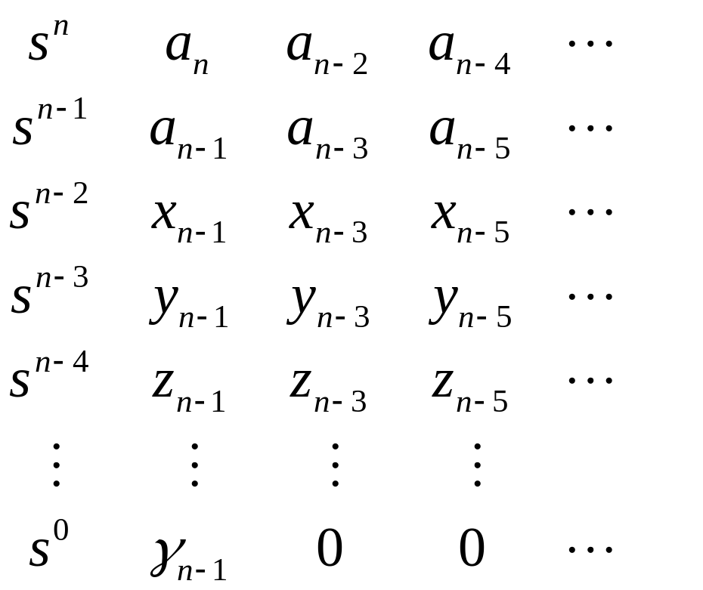

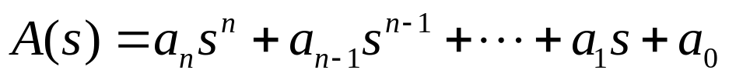

罗斯（Routh）判断法
设
阶连续线性时不变系统的系统函数为
其中，
，
与
均为实常数。
的分母多项式为
将各项系数排成罗斯表，即
罗斯阵列前两行由
多项式的系数构成。
第三行以后的系数由递推式计算。

Slide 9
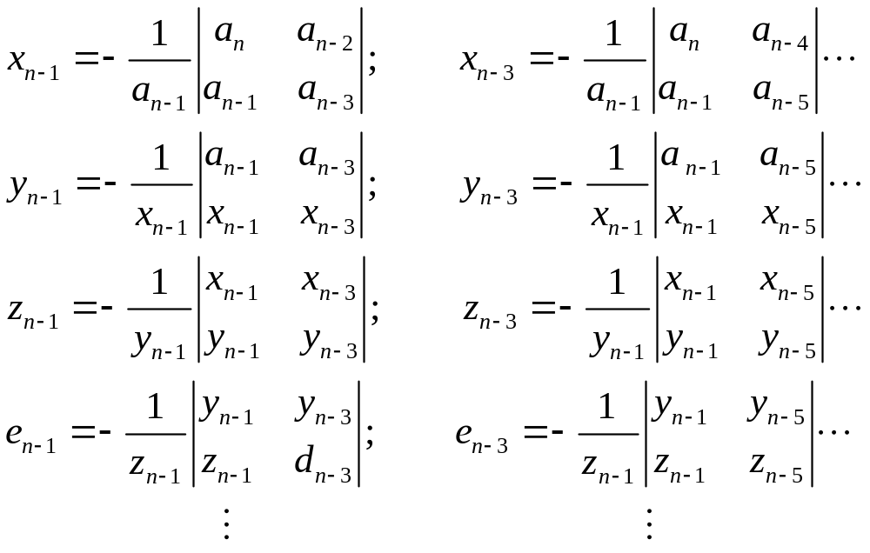


依此类推，将罗斯表列出。如果是
阶系统，
罗斯表就有
行。

Slide 10


罗斯准则为：
（1）阵列中首列元素同号时，其根全位于
左半平面，则系统为稳定系统；
（2）阵列中首列元素有变号时，则含有
右半平面根，右半平面根的个数
为变号次数，则系统为不稳定系统。
通常联合使用罗斯—霍尔维茨准则：（简化判别过程）
(1)使用霍尔维茨准则剔除不稳定的系统。
(2)满足霍尔维茨准则的，还不能确定系统的稳定的性。可以罗斯准则最终确
定其稳定性。

Slide 11
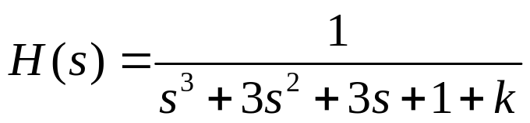





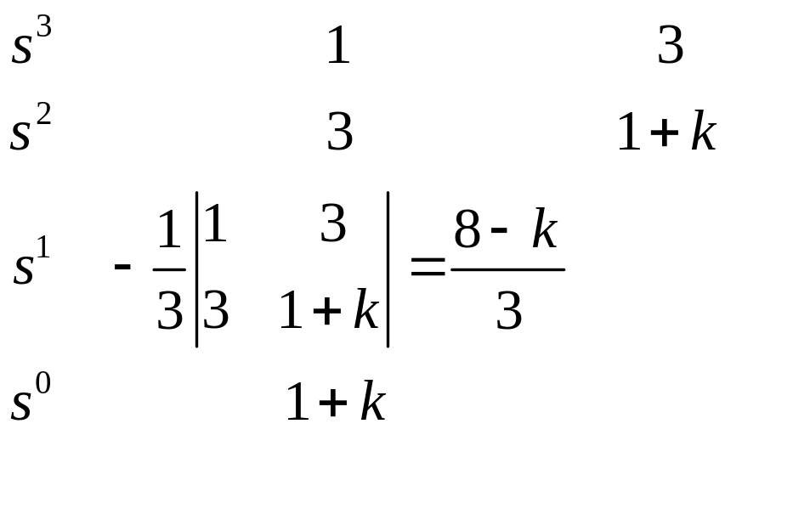
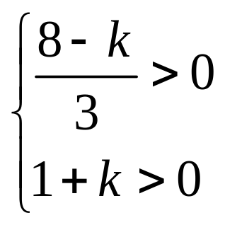

【例5-7-6】已知某因果系统的系统函数为
，
为使系统稳定，
应该满足什么条件？
解：要使系统稳定，则
的系数必须全部大于
则有
即
要使系统稳定，有
罗斯阵列为
故

Slide 12
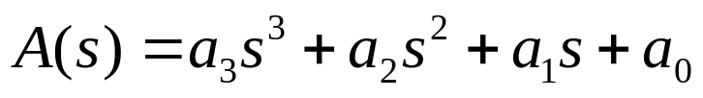


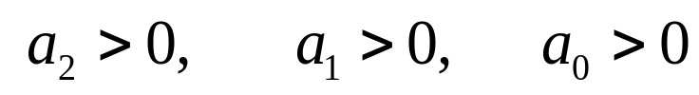
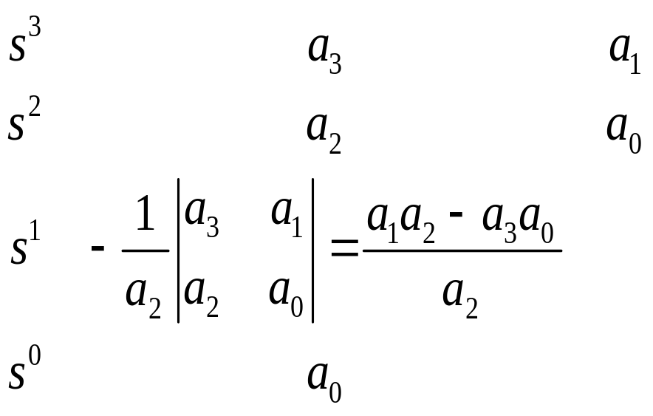
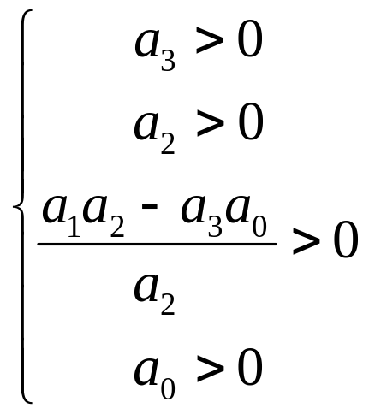
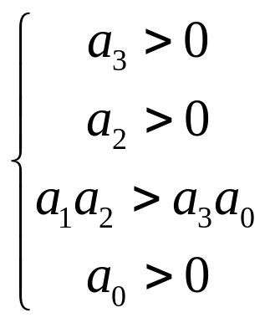
【例5-7-7】对于三阶系统，分母多项式为
，
为使系统稳定，
应该满足什么条件？
解：若
，不难得出
，系统稳定的必要条件为
列写由罗斯阵列
使系统稳定，根据罗斯判据
即

Slide 13
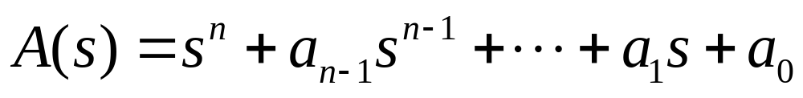
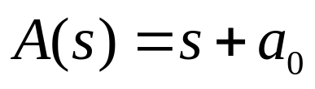
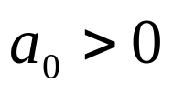
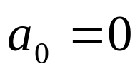
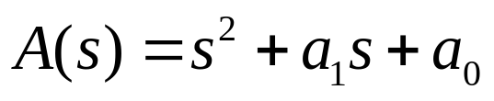
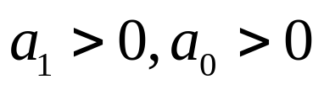
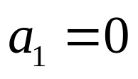
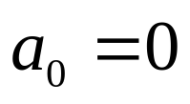
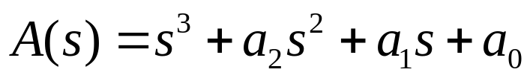
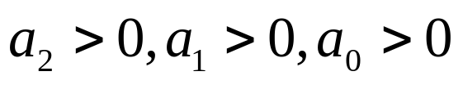
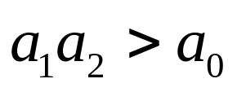
二．系统稳定性的判断
三阶以下系统稳定的判定的充要条件
假设系统函数分母多项式的最高项系数为1
（1）一阶系统 ，显然只要参数满足
即为稳定。 为临界稳定。
（2）二阶系统 只要参数满足
即为稳定。 或 属于为临界稳定。
（3）三阶系统 必须满足条件
且 系统才是稳定的

Slide 14
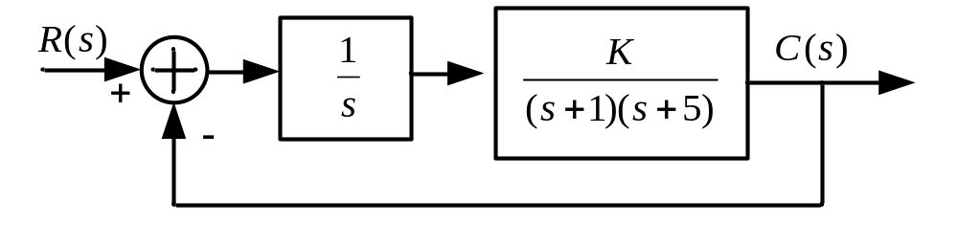
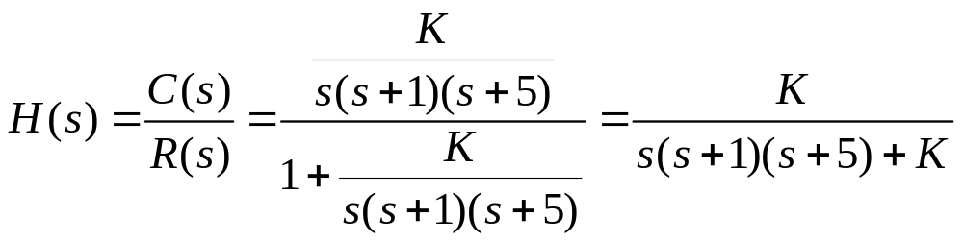
二．系统稳定性的判断
例：设系统方框图如图所示，求
（1）系统函数H(s)
（2）系统稳定，参数K满足的条件
解： 由Mason公式可以很容易求得系统函数为

Slide 15
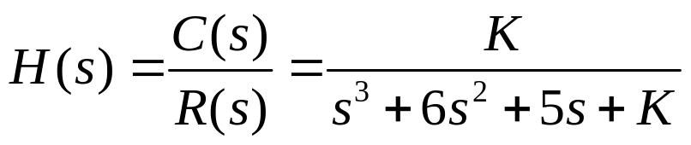



二．系统稳定性的判断
由系统函数可知，系统属于 3 阶，所以系统稳定要满足的条件为
并且
即

Slide 16
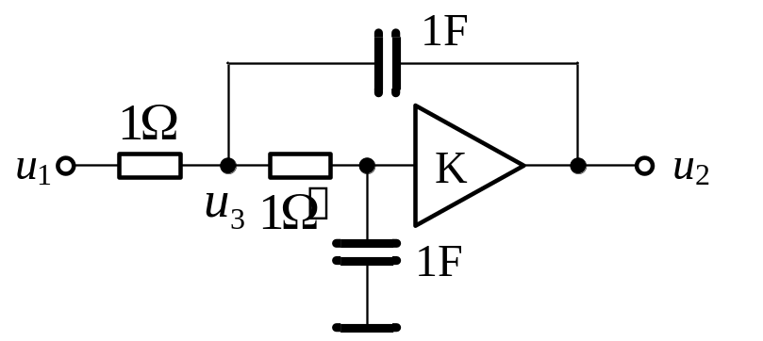
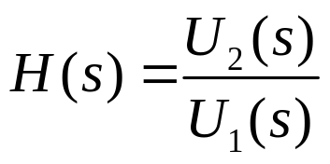
二．系统稳定性的判断
例： 设运放是理想的，求电路系统的：
（1）系统函数
（2）为使电路系统稳定，求 K 值范围
（3）欲使电路临界稳定，求 K 值以及此时电路的冲激响应h ( t )

Slide 17
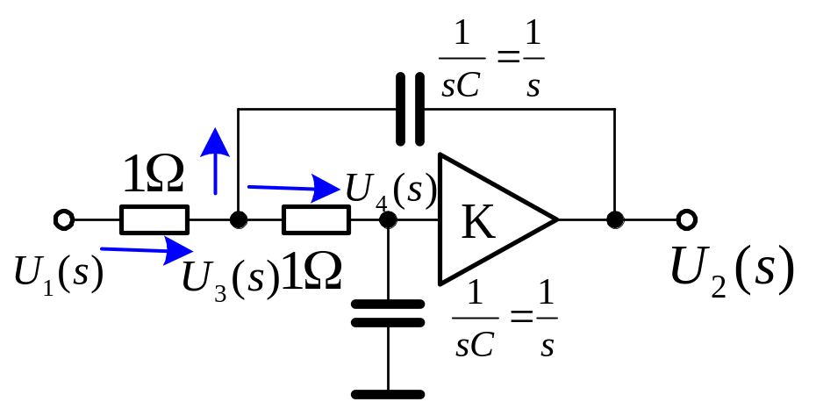
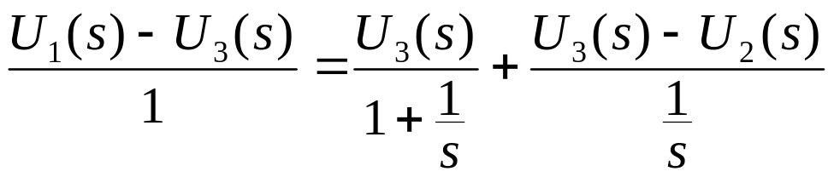
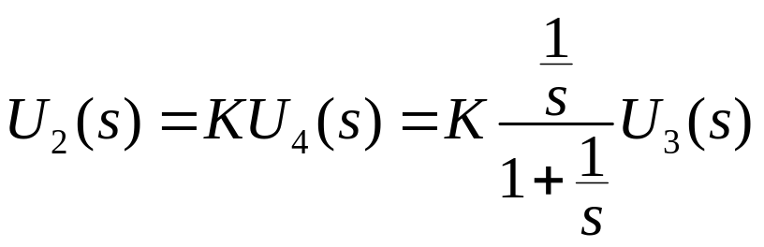
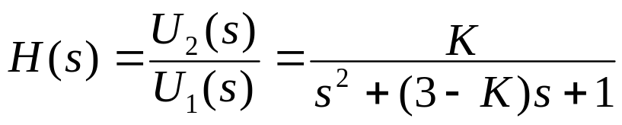
二．系统稳定性的判断
解：（1）对节点U3列写节点方程
同时有
由上述两方程容易求得

Slide 18

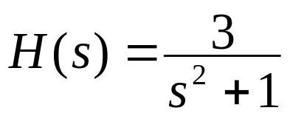

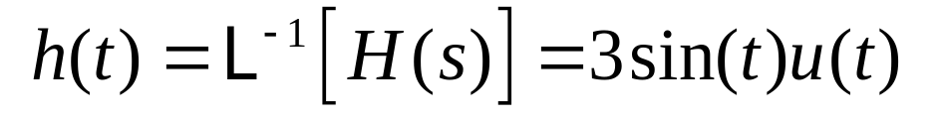
二．系统稳定性的判断
（2）
显然，系统稳定条件为
（3）
临界稳定时， ，这时
所以系统的冲激响应为

